Slide 1





ỦY BAN NHÂN DÂN QUẬN THANH XUÂN
TRƯỜNG MẦM NON SAO SÁNG
TRÒ CHƠI VỚI CHỮ CÁI v,r
Lứa tuổi: Mẫu giáo lớn
Giáo viên: Nguyễn Thị Thu

Slide 2

TRÒ CHƠI
BÉ TRỔ TÀI

Slide 3


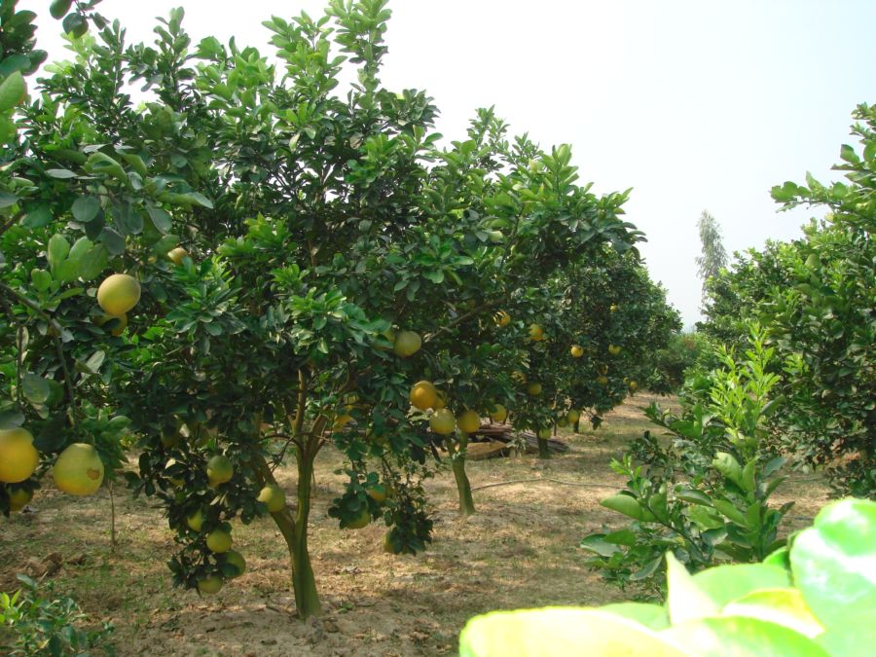


...­ườn cây
01
03
04
05
02
v
hay
r

Slide 4





V

Slide 5
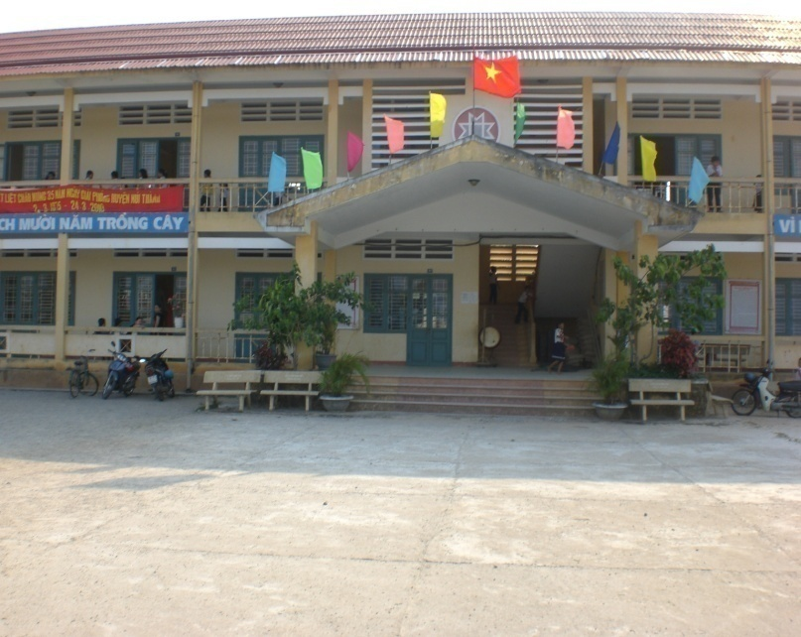
T....ường tiểu học
01
03
04
05
02
v hay
r

Slide 6
r

Slide 7
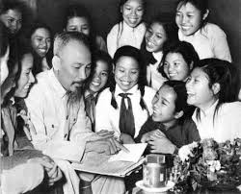
B¸c hồ ...ới thiếu nhi
01
03
04
05
02
v
hay
r

Slide 8
v

Slide 9
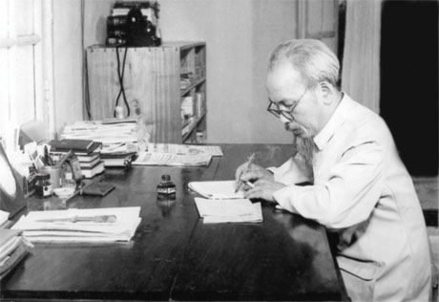
Bác Hồ đang ...iết
01
03
05
02
r
hay
v
04

Slide 10
v

Slide 11


TRÒ CHƠI
GHÉP NÉT

Slide 12



c

Slide 14




Chúc các con học giỏi,
ngoan ngoãn!

